Slide 1



Lägg till en bildrubrik – 5
IK VILJAN
STRÄNGNÄS
2025

Slide 2

Fotboll är inte bara fotboll
Portalparagraf
Fotboll har visat sig vara ett effektivt verktyg för att främja integration och mångfald. Genom fotbollen kan individer oavsett bakgrund, nationalitet eller språk komma samman och dela en gemensam passion. Detta skapar en grund för ömsesidig respekt och förståelse.
Idrott, och i synnerhet fotboll, har dessutom en unik förmåga att ge nyanlända och flyktingar en känsla av tillhörighet och gemenskap i ett nytt land. Genom att delta i lokala fotbollslag eller -aktiviteter får individer chansen att lära känna sin nya omgivning, praktisera språket och bygga upp ett socialt nätverk.

Slide 3




2024
2025
Fotbollsskola
Kvällsfotboll
Skolbollen
Camper
Cuper

Slide 4
Varför?
Fysiska aktiviteter
Något att gå till..
- Välmående
- Fokus
- Goda skolresultat
- Ta ansvar
- Passa tider
- Meningsfull fritid
- Minskad brottslighet
Gemenskap
- Visa respekt
- Socialt nätverk
- Kompisar
- Integration

Slide 5
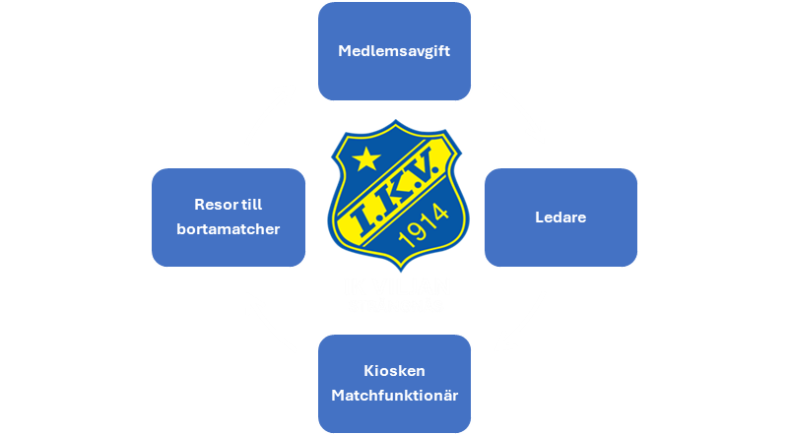
Laguppställning!
Föräldrar
Strängnäs Kommun
- Upptakt
- Deltagande
- Integration
- Avtal
- Intresse
- Deltagande
- Resurser
- Uppföljning/Dialog
Skolor
- Intresse
- Deltagande
- Fotbollsplaner
- Skolbollen
Bostadsbolag
- Intresse
- Deltagande
- Fotbollsplaner
- Sammankomster

Slide 6
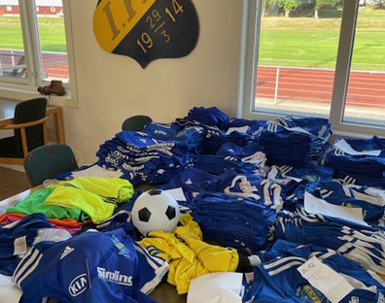

IK Viljan skänker 600 tröjor!
I samband med att IK Viljans avtal med tidigare tröjpartners gått ut har under 2023 och 2024 ett utbyte av tröjor skett. IK Viljan skänker (med tidigare partners goda minne) samtliga 600 tröjor i samarbete med Stadium till behövande barn i andra länder.
Fotboll är inte bara fotboll

Slide 7
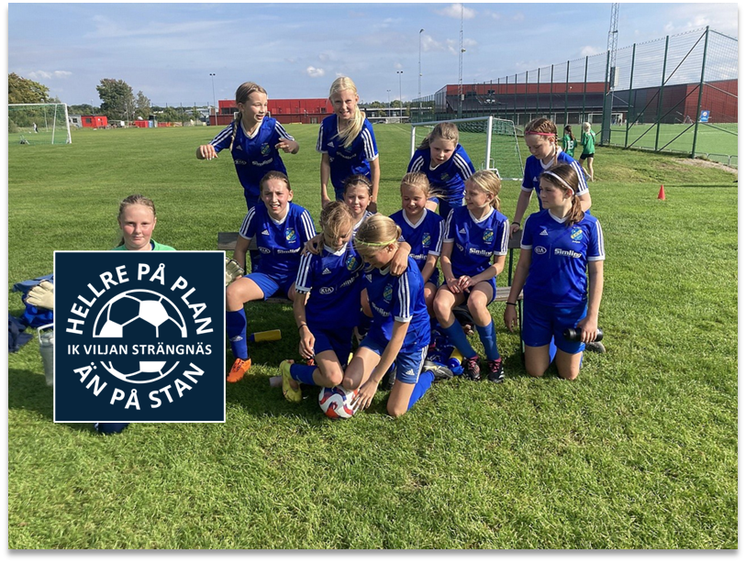
Ungdomsverksamheten

Slide 8
Fakta!
654
107
ungdomar är med i IK Viljan
ungdomar 5-6 år i bollskolan
-är flickor
-5-6 åringar
-ökning flickor
-ungdomar IKV
-antal ledare
211
126
är flickor
ledare är våra hjältar
19%
ökning 2024 vs 2023

Slide 9
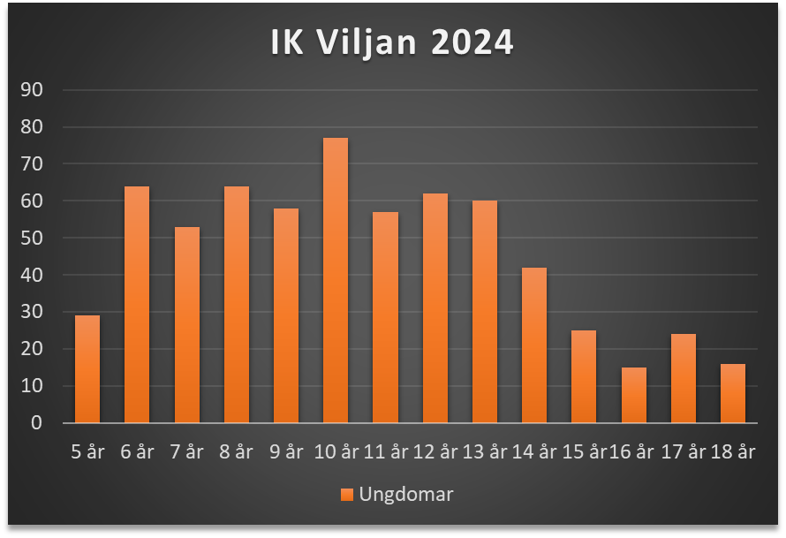
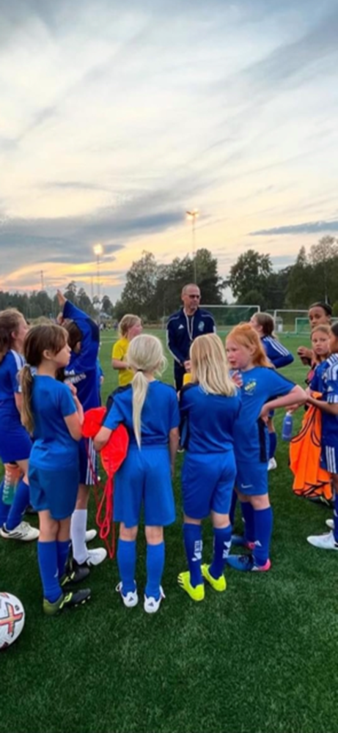
IK Viljans ungdomsverksamhet 2024
Flytt till skolor utanför kommunen
Ökning med 19% vs 2023!

Slide 10
Ungdomar i IK Viljans verksamhet
vs
Demografi Strängnäs
Bedrivs med IK Viljans ungdomsledare
Utmaning!

Slide 11
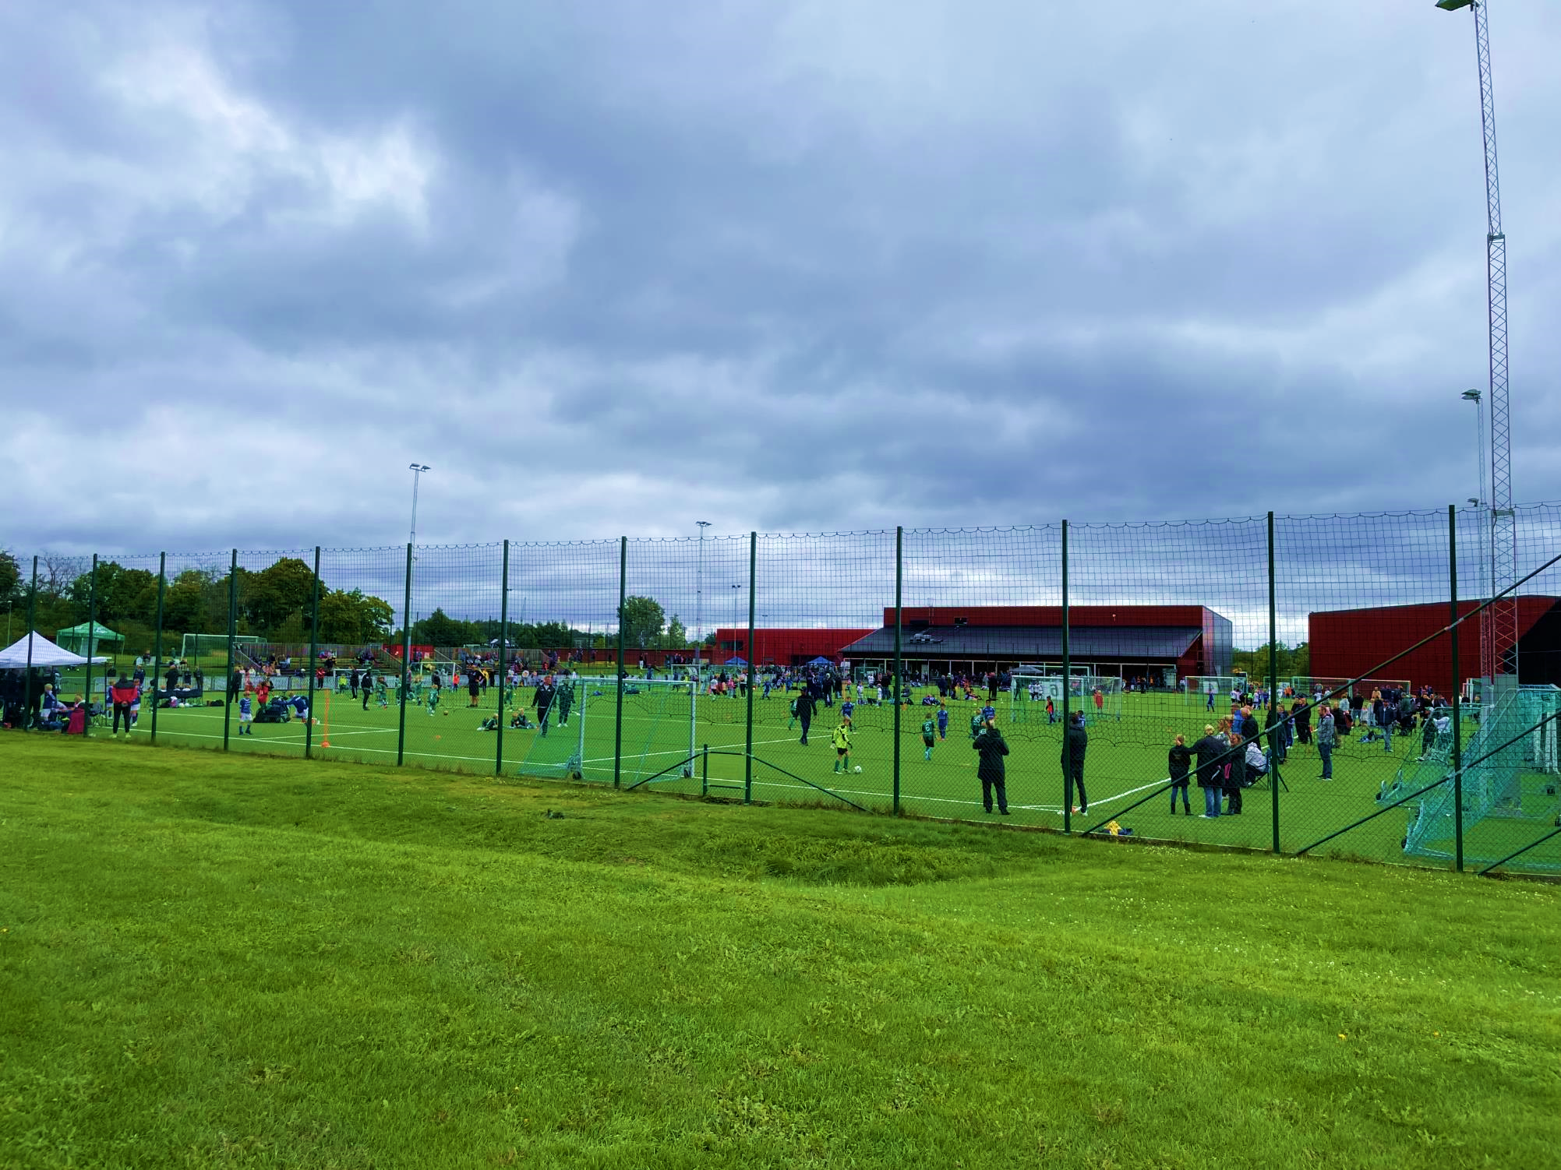


IK Viljans VÅRCUP 29 - 30 mars

Slide 12
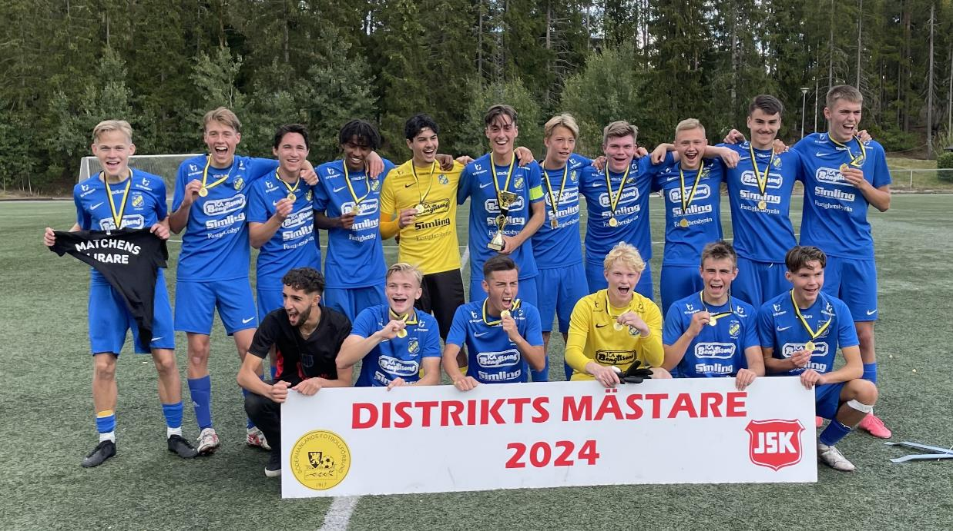
P 17 år blev distriktsmästare!

Slide 13
Viljan
att finnas till för alla
Strängnäs ungdomar!

Slide 14
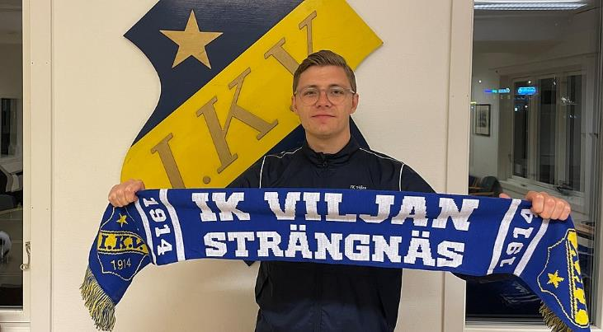
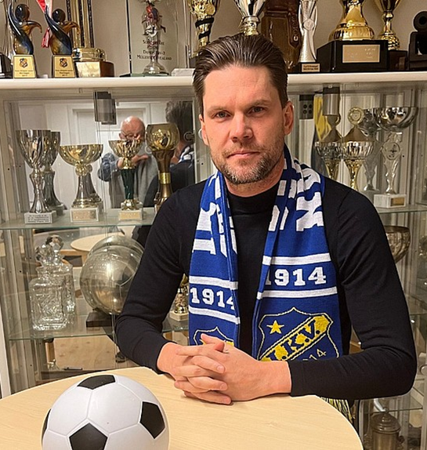
Dam
Herr
IK Viljans damlag slutade på 6:e plats i div 2 och blev meriterande distriktsmästare.
Till allas glädje förlänger William Karlsson sitt tränarkontrakt.
IK Viljans herrlag slutade på kvalplats i div 3.
Herrarna vann kvalet och kommer att spela div 3 fotboll även 2025. Till allas glädje förlänger Anders Pense sitt tränarkontrakt

Slide 15
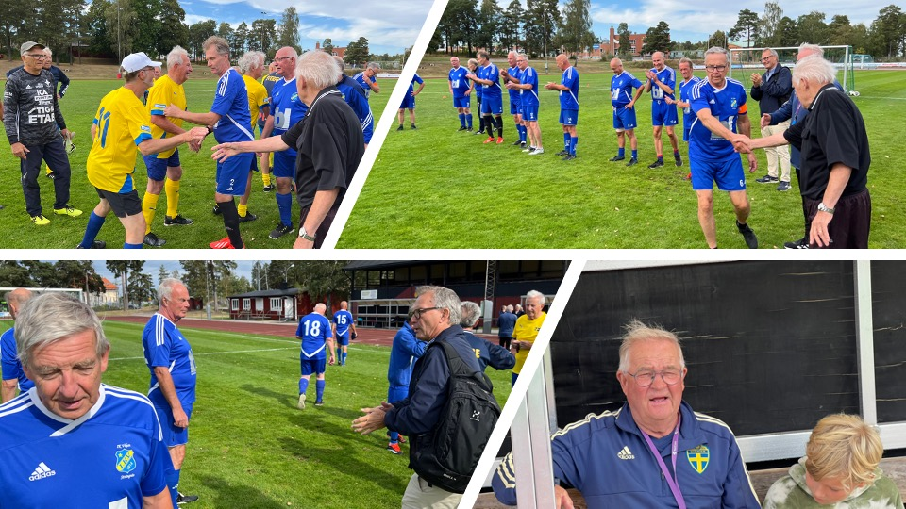

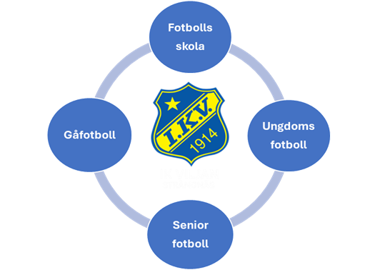
Gåfotboll +65
IK Viljan bedriver sedan 2023 gåfotboll för både dam- och herrspelare över 65 år.
Träning en gång i veckan året runt.
Deltagit i ett flertal cuper med blandat resultat.
Spelat mot landslaget +70 år.
Ett bra sätt att få in ideella krafter i IK Viljan.
Givetvis fika efter alla träningar.

Slide 16
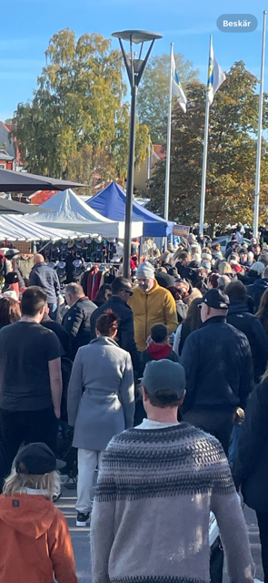

Stolt arrangör
Sedan 1957
Strängnäs Marknad
10 parkeringsvakter
10 städare
1 300 arbetstimmar innan marknad
25 funktionärer marknadsdagen

Slide 17
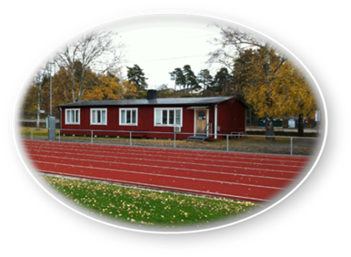
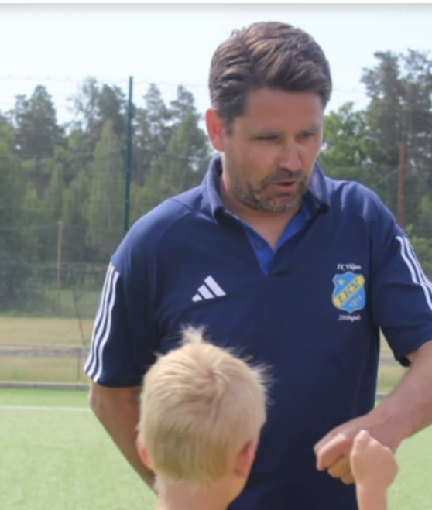
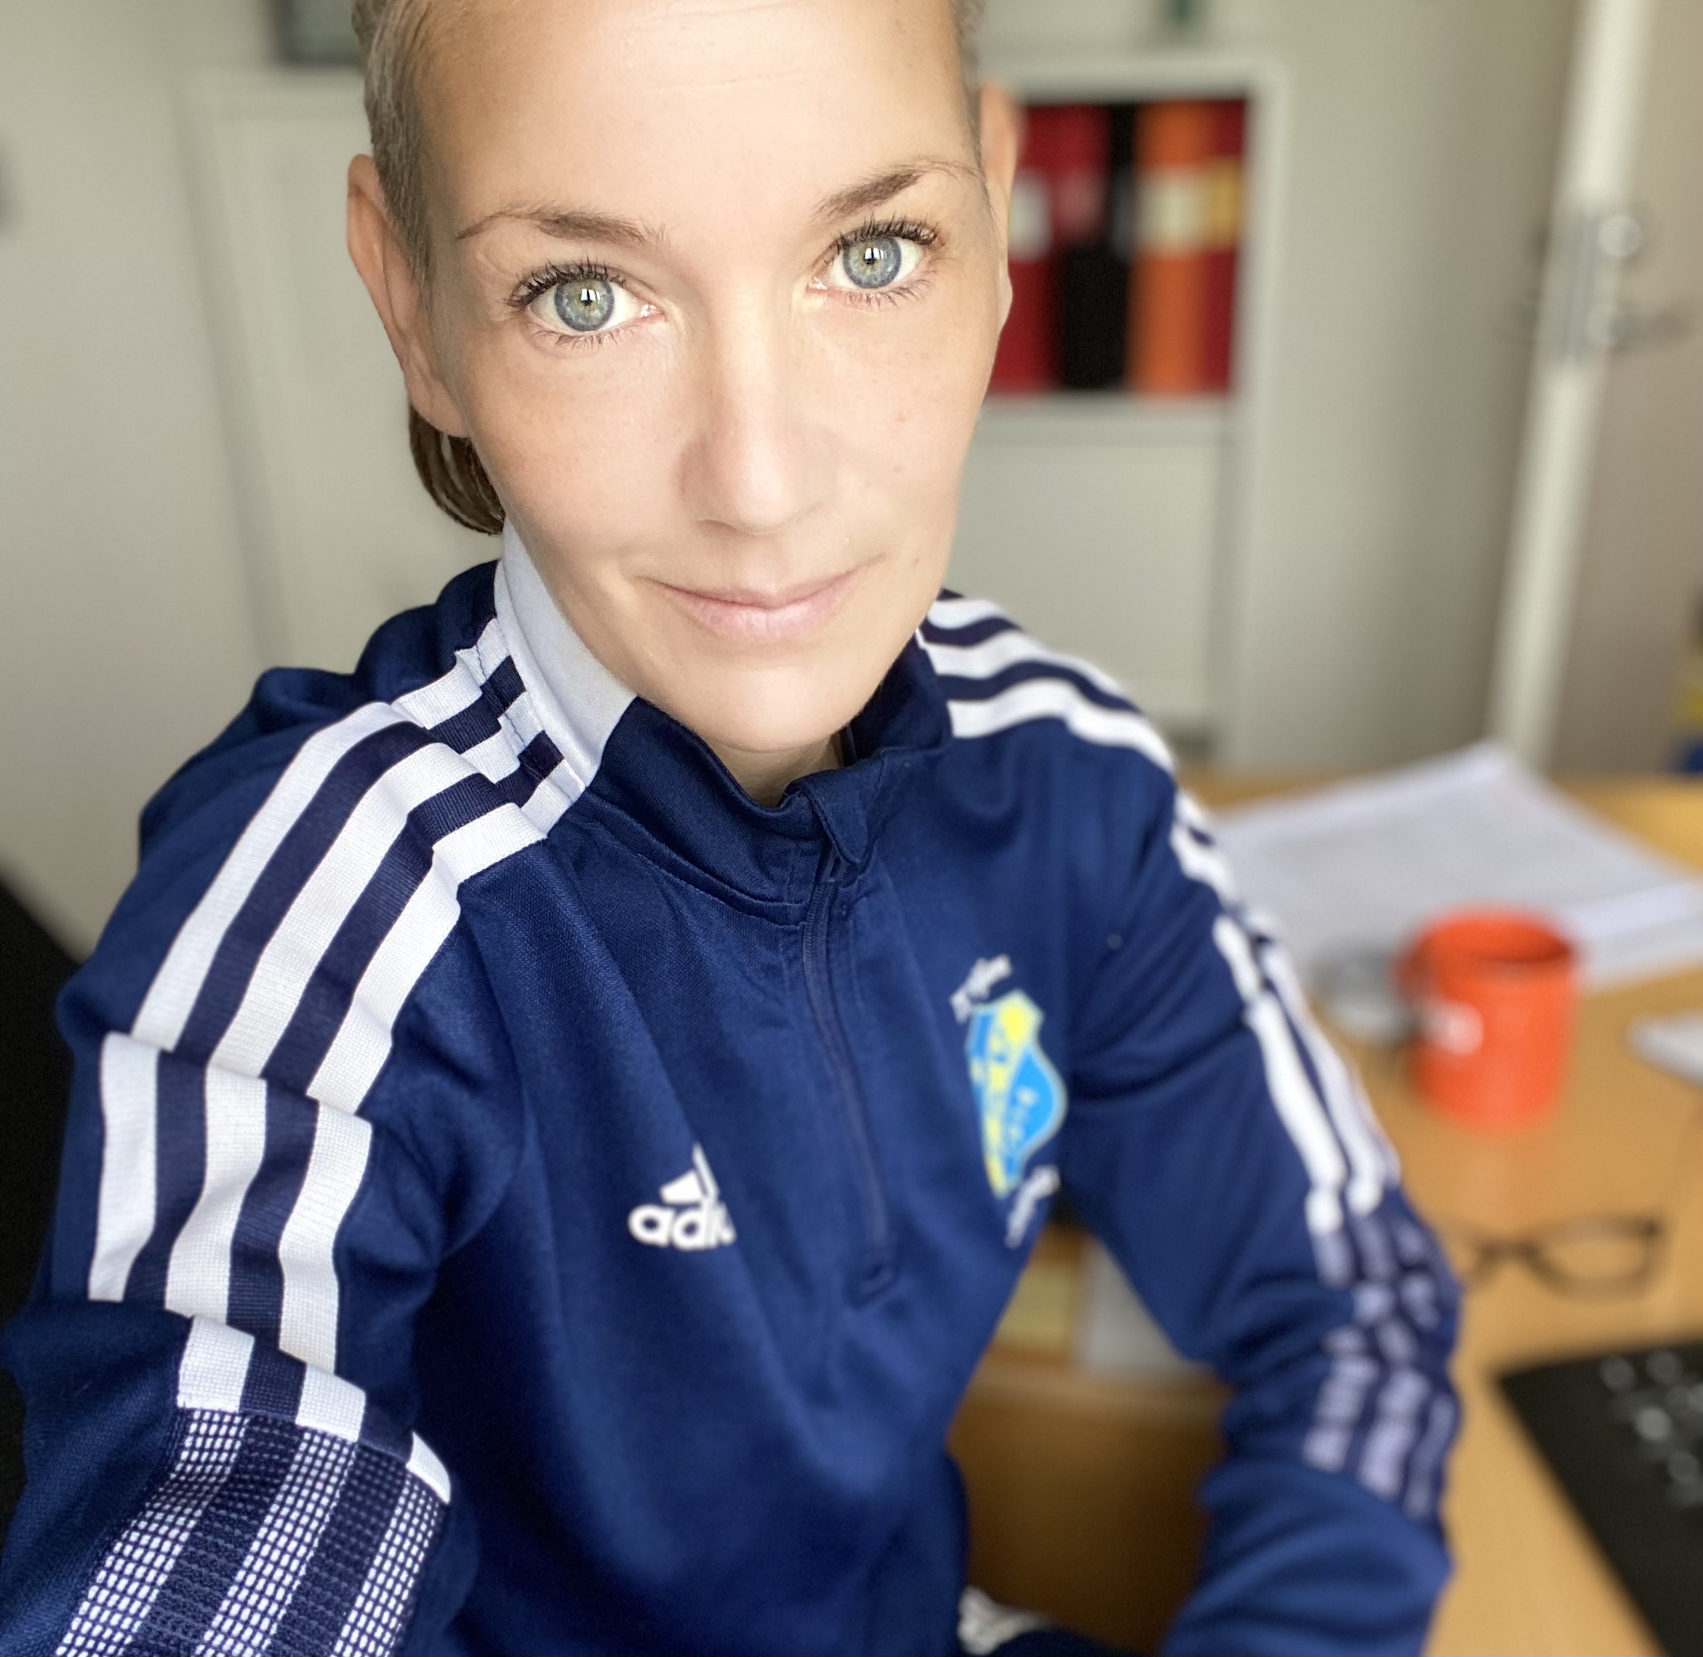
Stark backoffice!
Klubbchef Fredrik Eng
073-8338200
Kanslist Gill Brovall
073-0724505

Slide 18

Roligt – Socialt - Målinriktat

